Slide 1
Modélisation PK/PD
Fc-silent FGFR2-huBPA-LP1
Modele 2-compartiments PK | Simeoni 2004 PKPD | Souris xenogreffe
Bloc 1 : Donnees d'entree Bloc 2 : Structure des modeles Bloc 3 : Parametres estimes Bloc 4 : Predit vs Observe Bloc 5 : Efficacite (TGI)
Mai 2026

Slide 2
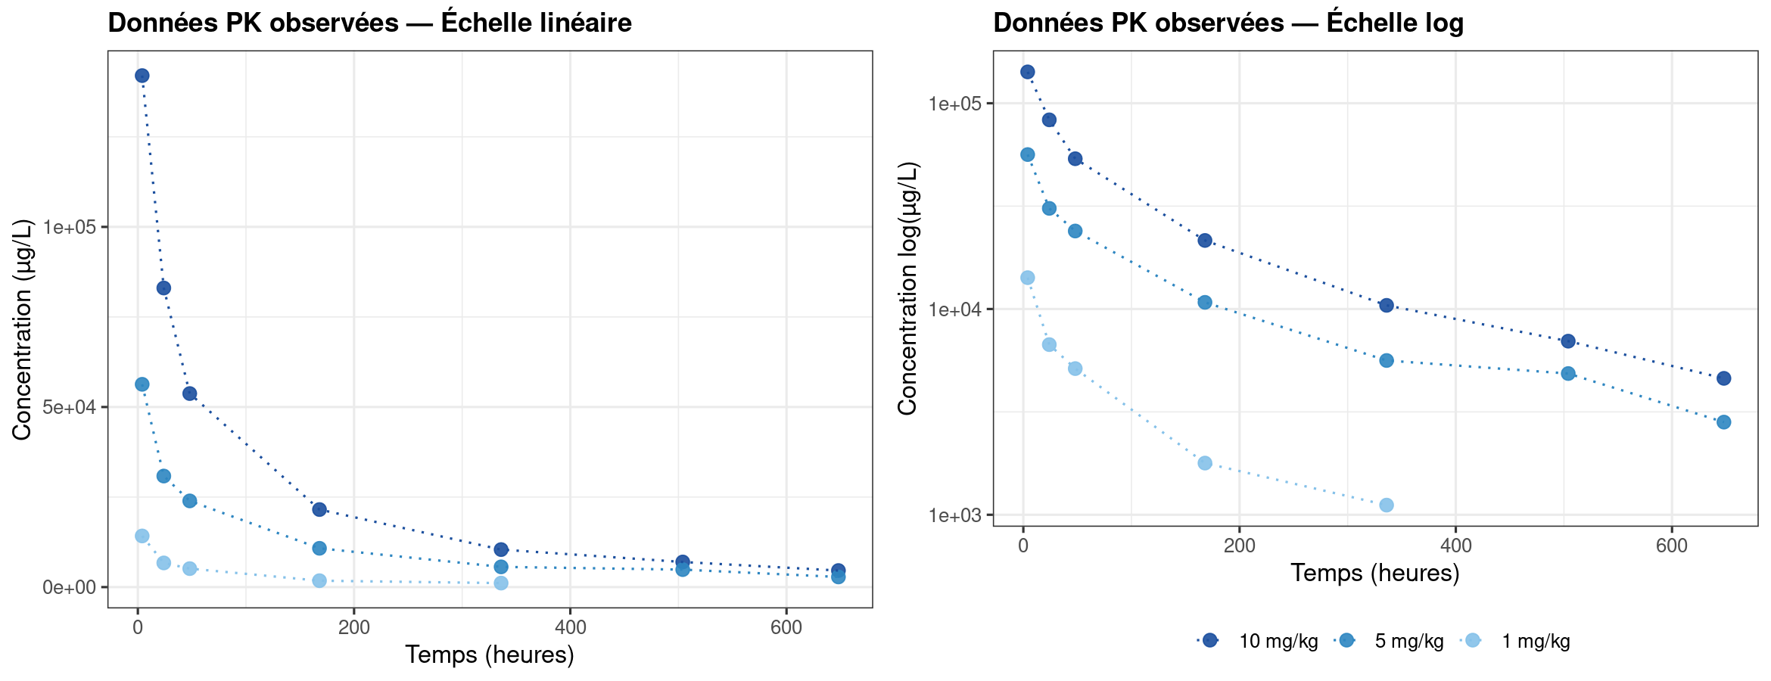
Bloc 1 — Donnees d'entree : Pharmacocinetique
Concentrations plasmatiques observees — IV bolus | 3 doses | Souris
Donnees brutes :
• 3 doses testees : 1, 5 et 10 mg/kg • Decroissance bi-exponentielle visible • Compatible avec un modele 2-compartiments • Lineaire en dose (courbes proportionnelles)
Echelle log (droite) : deux phases de decroissance distinctes — distribution rapide puis elimination lente

Slide 3
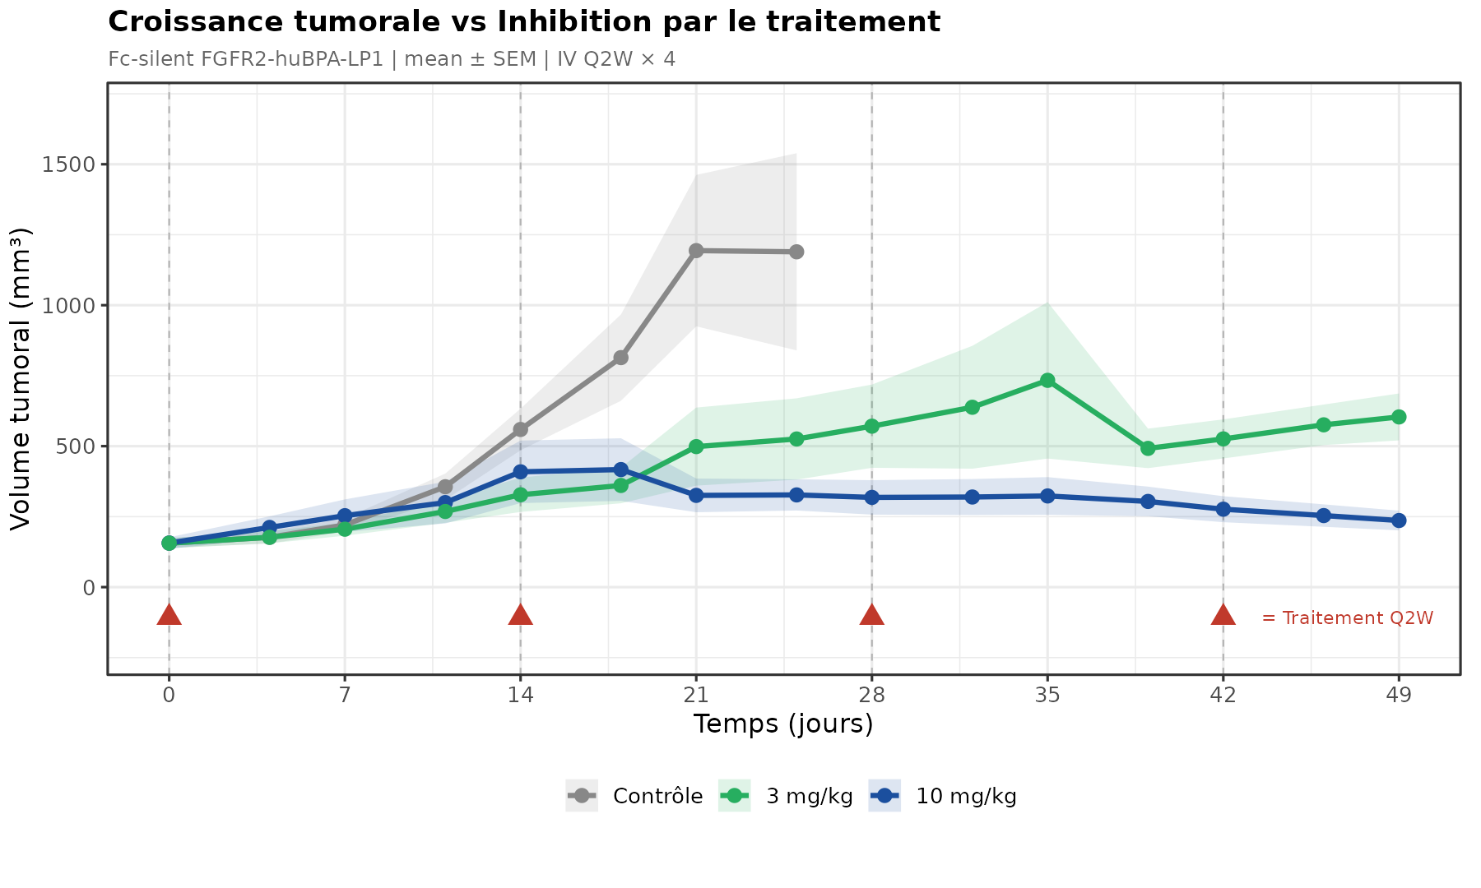
Bloc 1 — Donnees d'entree : Croissance tumorale vs Inhibition
Volume tumoral (mean +/- SEM) | Xenogreffe souris | Protocole Q2W x4
Observations cles :
• Controle : croissance rapide, plateau vers j21 (~1200 mm3) • 3 mg/kg : inhibition partielle, tumeur stable apres j18 • 10 mg/kg : stase quasi-complete, legere regression • Effet dose-dependant clairement visible
Effet du traitement
Controle
Croissance exponentielle
3 mg/kg
TGI ~ 64% a j25
10 mg/kg
TGI ~ 84% a j25
Les triangles rouges indiquent les jours d'administration (j0, j14, j28, j42)

Slide 4
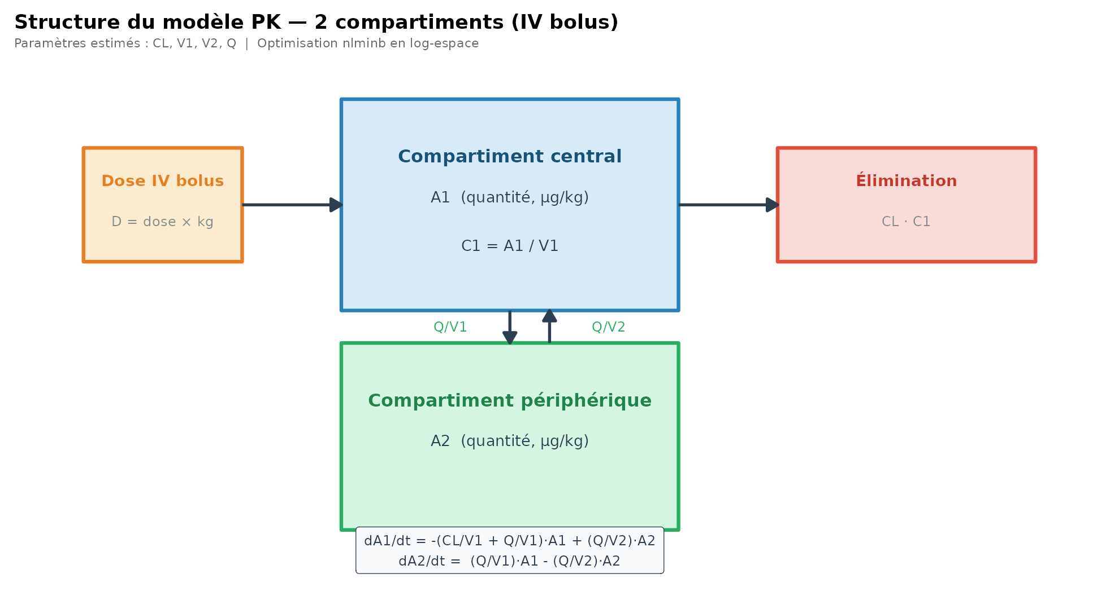
Bloc 2 — Structure du modele PK : 2-compartiments
IV bolus | Parametres : CL, V1, V2, Q | Optimisation nlminb en log-espace
Equations du modele
dA1/dt = -(CL/V1 + Q/V1)*A1 + (Q/V2)*A2 dA2/dt = (Q/V1)*A1 - (Q/V2)*A2 C1(t) = A1(t) / V1
Parametres estimes
CL Clairance systemique V1 Volume central V2 Volume peripherique Q Clairance intercompart. C1(t) pilote l'effet PD
Methode des residus pour les valeurs initiales → optimisation nlminb pour affiner les parametres

Slide 5
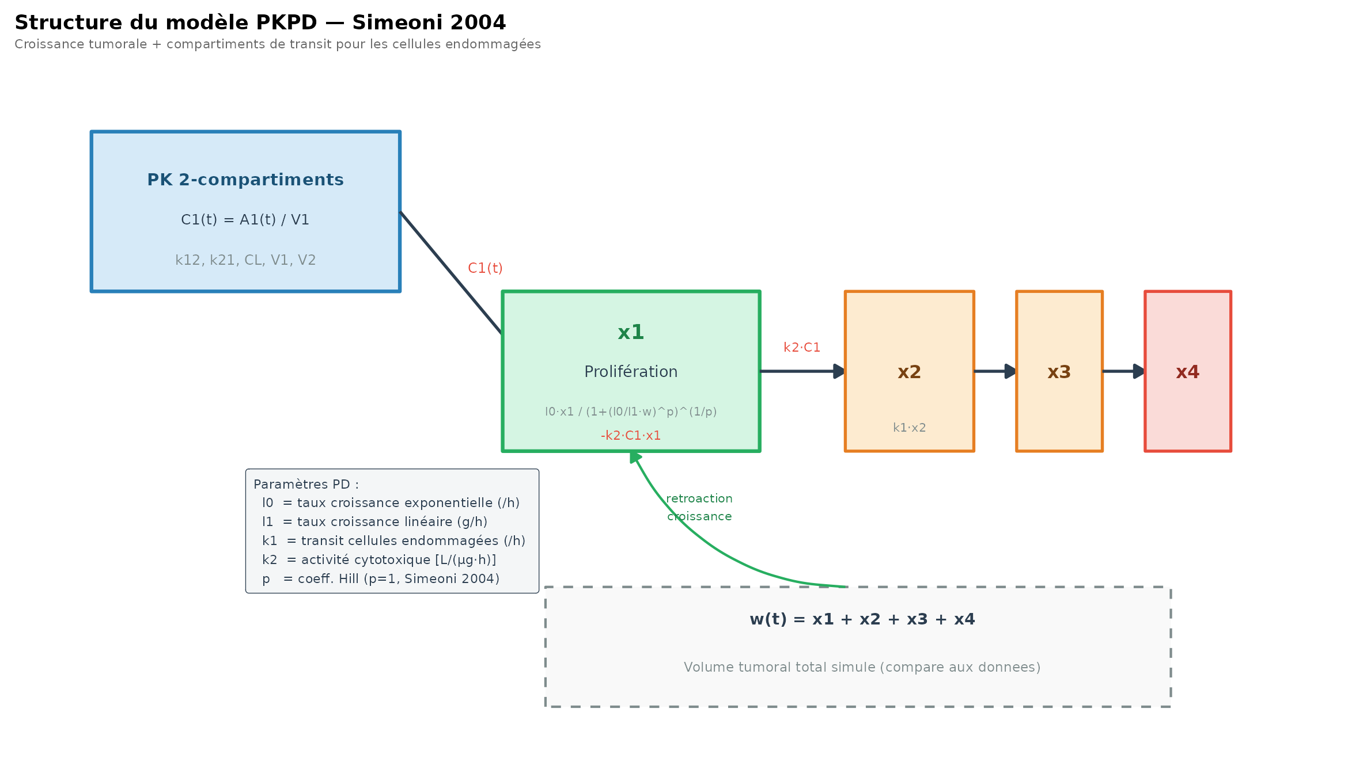
Bloc 2 — Structure du modele PKPD : Simeoni 2004
Croissance tumorale + compartiments de transit pour les cellules endommagees
Logique du modele
1. C1(t) issue du modele PK 2. C1 tue les cellules x1 via k2 * C1 * x1 3. Cellules endommagees transitent x2->x3->x4 4. w(t) = x1+x2+x3+x4 = volume tumoral total 5. Retroaction : la masse w limite la croissance de x1
Reference : Simeoni et al., Cancer Research 2004 | p=1 (modele original)

Slide 6
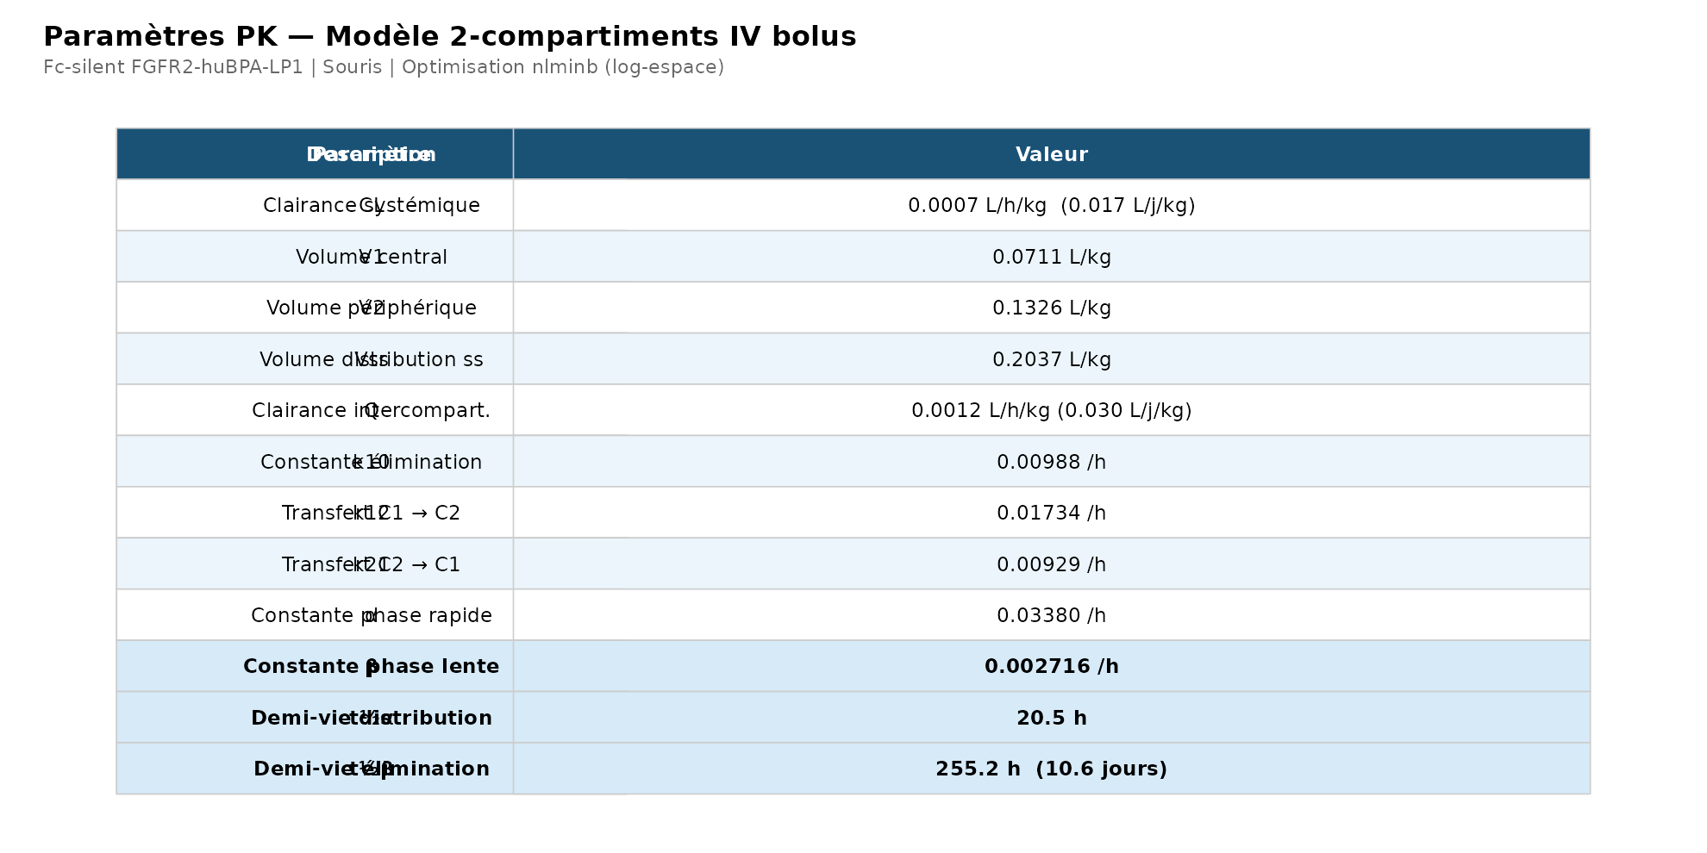
Bloc 3 — Sorties du modele PK : Parametres estimes
Modele 2-compartiments | IV bolus | Fc-silent FGFR2-huBPA-LP1 | Souris
Points cles
t1/2 beta = 10.6 jours -> Longue demi-vie typique d'un anticorps V1 = 0.071 L/kg -> Volume central proche du plasma (souris) Vss = V1+V2 = 0.204 L/kg -> Distribution moderee CL faible = 0.017 L/j/kg -> Elimination lente
Optimisation nlminb en log-espace | Residus log egalement ponderes entre les 3 groupes de dose

Slide 7
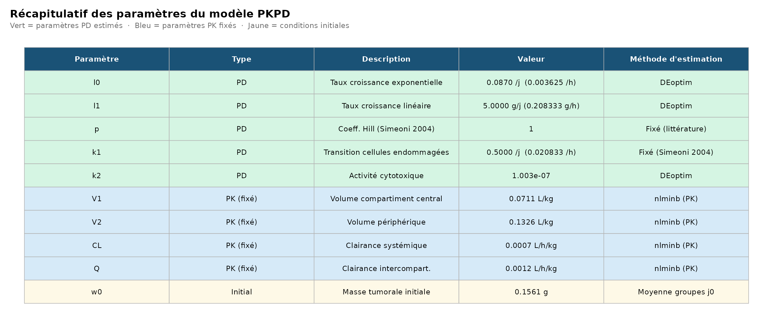
Bloc 3 — Sorties du modele PKPD : Parametres estimes
Simeoni 2004 | PK fixes | l0/l1 calibres sur controle | k2 optimise (DEoptim)
Vert = parametres PD estimes | Bleu = parametres PK fixes depuis le modele PK | k1 fixe a 0.5/j (Simeoni 2004) | k2 optimise par DEoptim

Slide 8
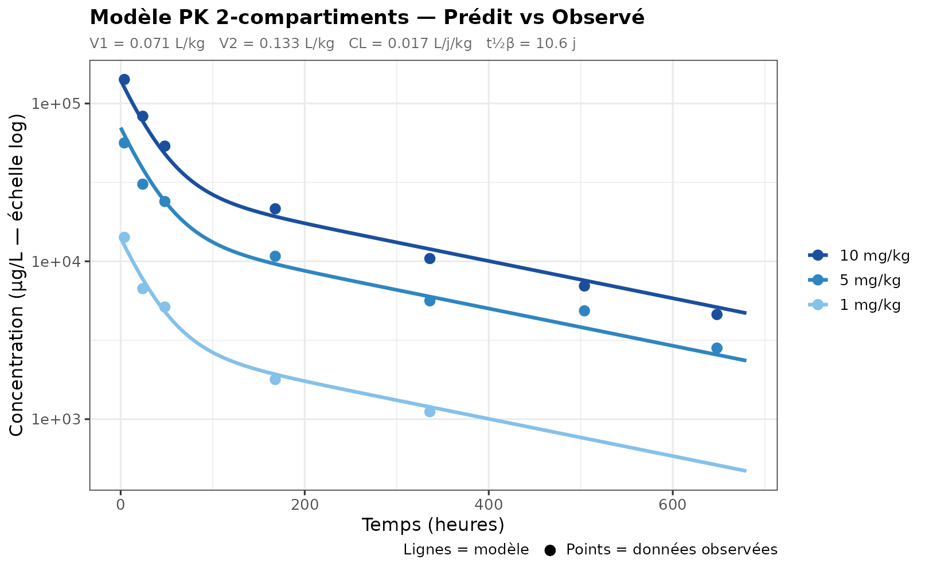
Bloc 4 — Qualite du fit PK : Predit vs Observe
3 doses | Echelle log | Lignes = modele | Points = donnees observees
Interpretation
Bon ajustement global : • Les 3 doses sont bien reproduites sur 650h • Linearite PK confirmee (courbes proportionnelles) • Deux phases distinctes : - Phase alpha (rapide) t1/2a ~ quelques heures - Phase beta (lente) t1/2b = 10.6 jours • Legere deviation a 1 mg/kg en fin de courbe
Objectif nlminb : somme des residus quadratiques log | Residus log egalement ponderes par groupe

Slide 9
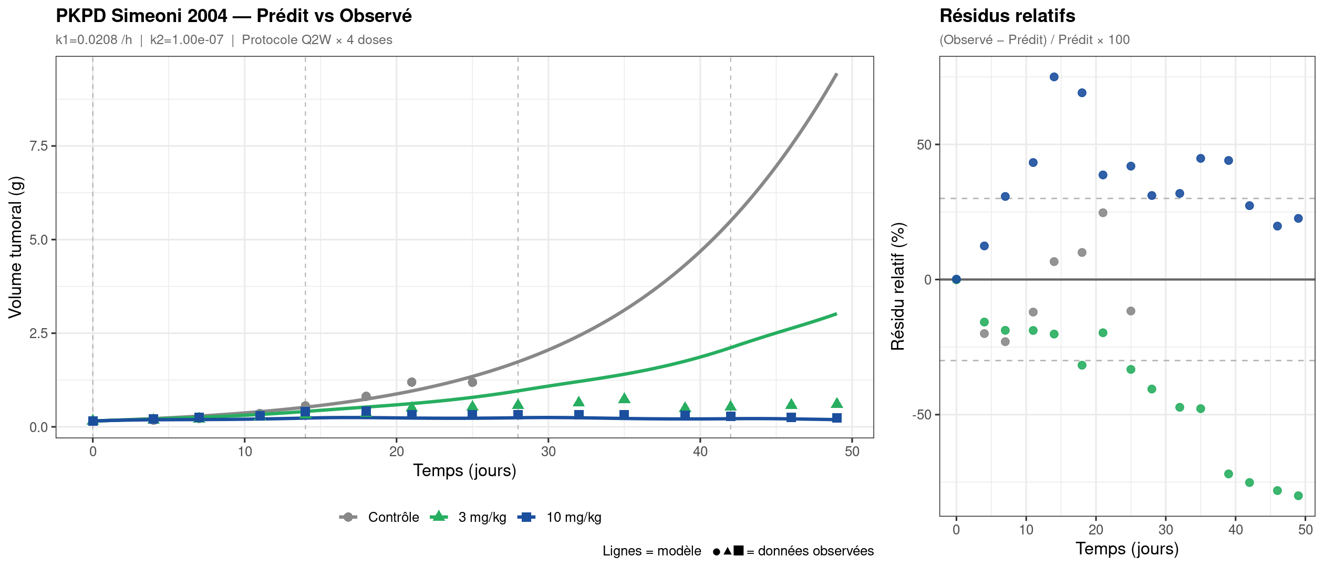
Bloc 4 — Qualite du fit PKPD : Predit vs Observe
Simeoni 2004 | Q2W x4 doses | k2 = 1.00e-07 | Residus relatifs (droite)
Limite actuelle : k2 unique pour les deux doses traitees
-> 10 mg/kg bien capture | 3 mg/kg sous-estime -> necessite un modele Emax ou k2 par dose

Slide 10
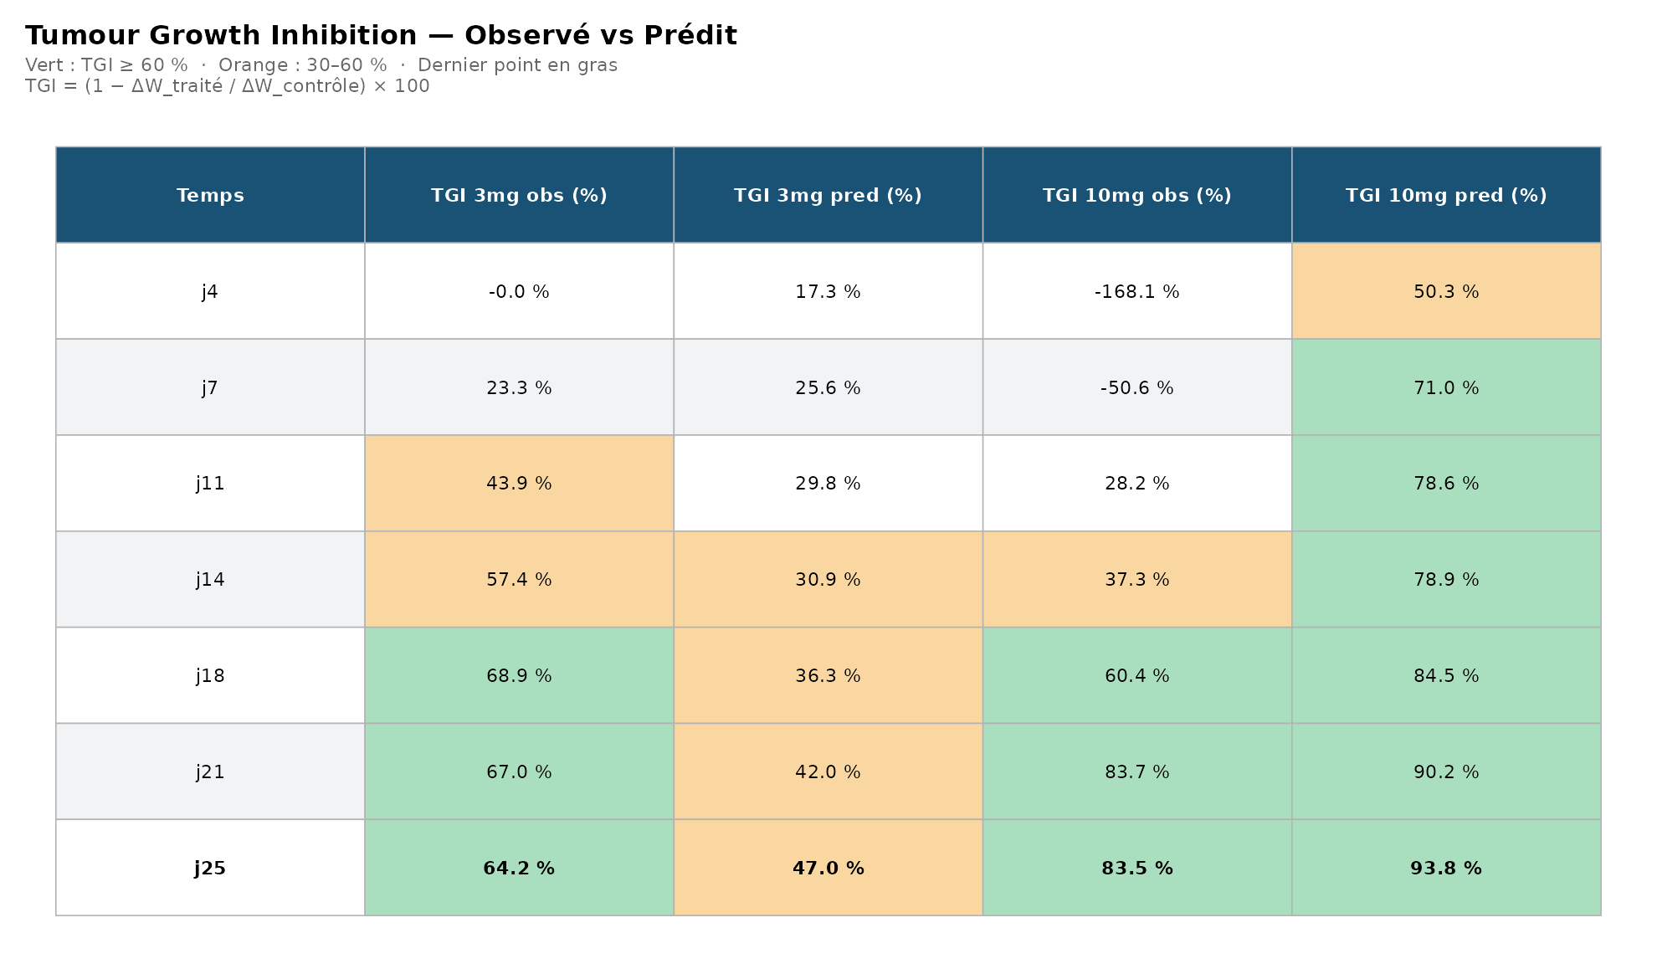
Bloc 5 — Efficacite : Tumour Growth Inhibition (TGI)
TGI observe vs predit par le modele | Protocole Q2W | Fc-silent FGFR2-huBPA-LP1
Conclusions
10 mg/kg : TGI observe : 83.5 % TGI predit : 93.8 % -> Bon accord modele/donnees 3 mg/kg : TGI observe : 64.2 % TGI predit : 47.0 % -> Modele sous-estime l'effet Piste d'amelioration : Modele Emax pour capturer la non-linearite de l'effet en fonction de la dose
TGI = (1 - delta_W_traite / delta_W_controle) x 100 | Vert >= 60% | Orange 30-60%

Slide 11
Conclusions et perspectives
Fc-silent FGFR2-huBPA-LP1 | Modelisation PK/PD souris
Ce qui fonctionne
Limites et prochaines etapes
✓ Modele PK 2-compartiments : bon fit, 3 doses
-> k2 unique => sous-estime l'effet a 3 mg/kg
✓ t1/2 beta = 10.6 j — coherent avec un Ac
-> Piste 1 : k2 libre par groupe de dose
✓ Linearite PK confirmee
-> Piste 2 : modele Emax (Cmax, EC50)
✓ Croissance tumorale controle bien ajustee
-> Extension : translabilite souris -> homme
✓ TGI predit 10 mg/kg ~ TGI observe (84 vs 94%)
✓ Tableau TGI : outil de communication clair
-> Simulation de nouveaux schemas posologiques
Modele PK/PD developpe sous R (rxode2 + deSolve + DEoptim) | Simeoni 2004

